Slide 1
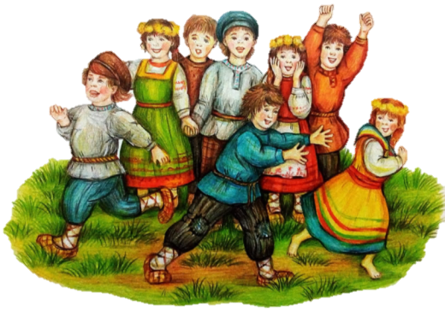
народные подвижные игры
Подготовила: воспитатель Костылева Татьяна Сергеевна

Slide 2
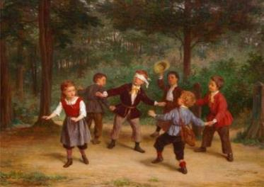
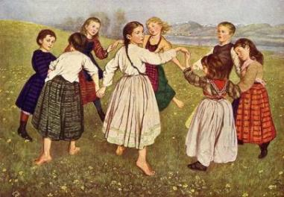
Подвижные игры – это наше детство. Кто не помнит известных всем пряток, ловишек, салочек! Когда они возникли? Кто придумал эти игры? Они созданы народом, так же как сказки и песни.

Slide 3
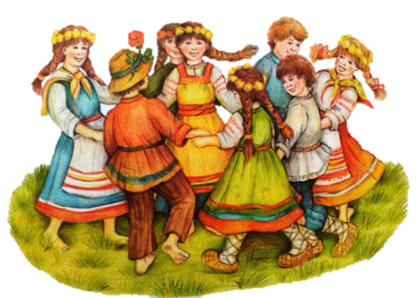
В подвижных играх сохранились особенные черты русского характера. Знакомя детей с русскими народными играми, мы через игровой фольклор расширяем и закрепляем знания детей о русском народном творчестве, традициях, развиваем в них патриотизм.

Slide 4
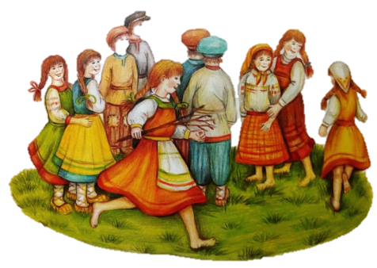
Подвижные игры способствуют развитию речи ребенка, с их помощью обогащается словарный запас, так как игры часто сопровождаются песнями, стихотворениями считалками. В играх совершенствуется эстетическое восприятие мира. Дети познают красоту движений их образность, у них развивается чувство ритма. Их можно с успехом использовать в работе с детьми во время прогулок физ.паузах, динамических минутах, на занятиях физической культурой.

Slide 5
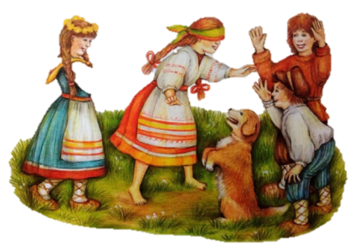
Чтобы народные игры всегда были интересны детям надо:
- никогда не заставлять детей играть, а только приглашать.
- использовать яркие заставки к игре (зазывалки, загадки, потешки, игрушки).
- создавать условия для активности и успехов каждого ребёнка.
- быть объективным, никогда не сравнивать детей друг с другом.
- не сердится, если игра не получилась, найти причину неудачи.
- участвовать в игре на правах партнёра, проявлять высокий непосредственный интерес к ней.
создавать настроение ожидания следующей встречи с игрой.

Slide 6
ГОРЕЛКИ С ПЛАТОЧКОМ
Задачи:
Развивать у детей умение действовать по сигналу, упражнять в беге.
Описание: Игроки стоят парами друг за другом. Впереди водящий, он держит в руке над головой платочек.
Все хором:
Гори, гори ясно,
Чтобы не погасло.
Посмотри на небо,
Птички летят,
Колокольчики звенят!
Раз, два, три!
Последняя пара беги!
Дети последней пары бегут вдоль колонны (один справа, другой слева). Тот, кто добежит до водящего первым, берет у него платочек и встает с ним впереди колонны, а опоздавший
“горит”, т. е. водит.
ЦЕПИ КОВАНЫЕ
Задачи:
Развивать у детей умение действовать по сигналу, упражнять в построению в две шеренги, беге.
Описание: Две шеренги детей, взявшись за руки, становятся друг против друга на расстоянии 15 – 20 м.
Одна шеренга детей кричит:
- Цепи, цепи, разбейте нас!
- Кем из нас? – отвечает другая
- Стёпой! - отвечает первая
Ребёнок, чьё имя назвали, разбегается и старается разбить вторую шеренгу (целится в сцепленные руки). Если разбивает, то уводит в свою шеренгу ту пару участников, которую он разбил.
Если не разбивает, то встаёт в шеренгу, которую не смог разбить. Выигрывает та команда, где оказывается больше игроков.

Slide 7
МАТУШКА ВЕСНА
Задачи:
Развивать умение действовать по сигналу, упражнять детей ходьбе , построению в круг.
Описание:
Выбирается Весна. Двое детей зелеными ветками или гирляндой образуют ворота.
Все дети говорят: Идет матушка-весна, Отворяйте ворота. Первый март пришел, Всех детей провел; А за ним и апрель Отворил окно и дверь; А уж как пришел май - Сколько хочешь гуляй!
Весна ведет за собой цепочкой всех детей в ворота и заводит в круг.
Правила: Не размыкать цепочку.
БУБЕНЦЫ
Задачи: Развивать умение действовать по сигналу, внимание, упражнять детей ориентироваться в пространстве по слуховому восприятию, построению в круг, хороводному движению.
Описание: Дети встают в круг. На середину выходят двое - один с бубенцом или колокольчиком, другой – с завязанными глазами.
Все дети говорят:
Трынцы-брынцы, бубенцы, Раззвонились удальцы: Диги-диги-диги-дон, Отгадай, откуда звон!
После этих слов "жмурка" ловит увертывающегося игрока.
Правила: Ловить начинать только после слов «Звон!». Игрок, которого ловят, не должен выбегать за пределы круга. Варианты: Дети, образующие круг, могут водить хоровод.

Slide 8
ДЯДЮШКА ТРИФОН
или БАБУШКА МАЛАНЬЯ
Задачи: Развивать у детей умение действовать по сигналу, самостоятельному выбору движений, упражнять в построении в круг, ходьбе со сменой направления.
Описание: Дети встают в круг, берутся за руки. В центре находится ведущий. Играющие ходят по кругу и говорят нараспев слова:
У дядюшки Трифона Было семеро детей, Семеро сыновей: Они не пили, не ели, Друг на друга смотрели. Разом делали, как я!
При последних словах все начинают повторять его жесты. Тот, кто повторил движения лучше всех, становится ведущим.
Правила игры : При повторении игры дети, стоящие в кругу, идут в противоположную сторону.
БАБКА-ЁЖКА
Задачи: Развивать у детей умение выполнять движения по сигналу, упражнять в беге с увертыванием, прыжках на одной ноге, умению играть в коллективе.
Описание: Дети образуют круг. В середину круга встает водящий — Бабка Ежка, в руках у нее «помело». Вокруг неё дети водят хоровод и поют:
Бабка Ежка - Костяная Ножка
С печки упала, Ногу сломала,
А потом и говорит:
— У меня нога болит.
После слов «у меня нога болит» Бабка Ежка скачет на одной ноге и старается кого-нибудь коснуться «помелом». Все разбегаются. К кому прикоснется — тот «заколдован» и замирает.
Правила игры : «Заколдованный» стоит на месте. Выбирается другой водящий, когда «заколдованных» станет много.
Вариант: пойманный становится бабкой Ёжкой.

Slide 9
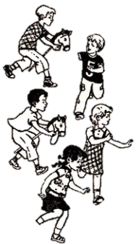
ХЛОП! ХЛОП! УБЕГАЙ!
Задачи: Развивать, развивать быстроту, ловкость, глазомер, совершенствовать ориентировку в пространстве. Упражнять в беге.
Описание: Играющие ходят по игровой площадке — собирают на лугу цветы, плетут венки, ловят бабочек и т. д. Не­сколько детей выполняют роль лошадок, которые в сто­роне щиплют травку.
После слов ведущего:
«Хлоп, хлоп, убегай,
Тебя кони стопчут»
несколько игроков произносят:
«А я коней не боюсь,
По дороге прокачусь!»
и начинают скакать на палочках, подражая лошадкам и стараясь поймать детей, гуляющих на лугу.
Правила игры: Убегать можно лишь после слова «прокачусь»; тот ребенок, которого настигнет лошадка, на время выбывает из игры.
ДЕДУШКА РОЖОК
Задачи: Развивать, развивать быстроту, ловкость, глазомер, совершенствовать ориентировку в пространстве. Упражнять в беге.
Описание: Дети по считалке выбирают Дедушку.
По божьей росе,
По поповой полосе
Там шишки, орешки,
Медок, сахарок
Поди вон, дедушка Рожок!
Выбранному игроку-Дедушке отводится «дом». Остальные игроки отходят на 15-20 шагов от «дома» этого - у них свой «дом».
Дети: Ах ты, дедушка Рожок,
На плече дыру прожёг!
Дедушка: Кто меня боится?
Дети: Никто!
Кого он осалил, вместе с ним ловит играющих. Как только играющие перебегут из дома в дом и водящий вместе с помощником займут свое место, игра возобновляется.
Правила игры: игра продолжается до тех пор, пока не останется три-четыре не пойманных играющих.

Slide 10
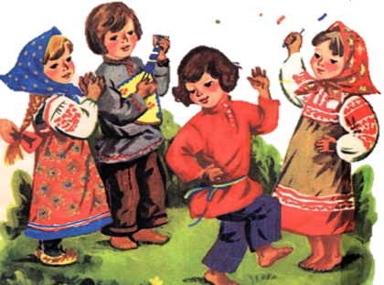
ВЫВОД :
Народные подвижные игры – одно из средств гармоничного развития дошкольника.
Народные игры - представляют собой основу начального этапа формирования гармонически развитой, активной личности, сочетающей в себе духовное богатство, моральную чистоту и физическое совершенство. Радость движения сочетается с духовным обогащением детей.
Через игру воспитывается чувство ответственности перед коллективом, умение действовать в команде.
Таким образом, подвижная игра – это школа воспитания, в которой есть свои «учебные предметы». Одни из них развивают у детей ловкость, меткость, быстроту и силу; другие учат премудростям жизни, добру и справедливости, чести и порядочности, любви и долгу.

